Slide 1


I.E. REPÚBLICA FEDERAL DE ALEMANIA
NOMBRE:Susana
APELLIDO :Arbulú Lucero
CARRERA: Arquitectura de Plataformas Y Servicios de Tecnología de la Información
TURNO: Noche
TEMA: Mi Proyecto Botica Lucerito
CURSO: Titulación
PROFESOR: Abel Chingo Tello

Slide 2
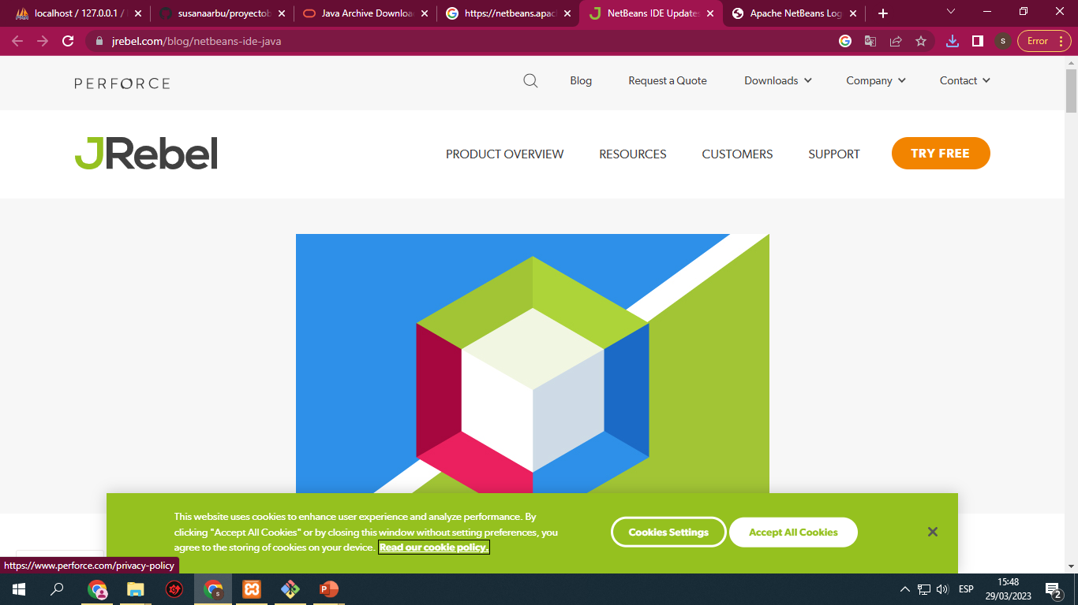
Descripción de mi proyecto
Características
Backend:
-gestor utlizado para de bases de datos (xampp) : localhost
-utilizado (jdk 13.1 y netbeans 17)
-Servicio (glassfish)
FROND END
css utilizados (colores , forma de diseño , )
-como va ser la utilidad de los usuarios.
Otra características por ejemplo :
producto viene en caja y tiene 20 pastillas
relación de clientes
compras y ventas
boleta y formas de pago
En el proyecto botica he realizado una aplicación escritorio que cuenta con los servicios de ventas de medicamentos ; registros de clientes ; facturación ; diseñado para mejor el inventario de los productos o precios mas cómodos ; y en la actualidad algunas boticas no tiene implementación de un sistema ; seria una ayuda al publico que quiere adquirir el sistema

Slide 3
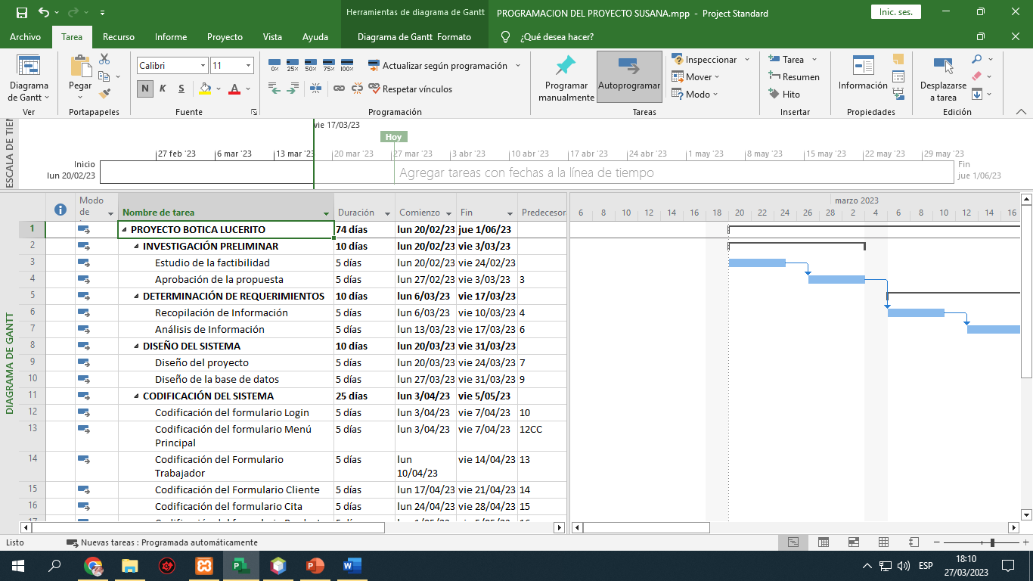
Diagrama de actividades mi proyect

Slide 4
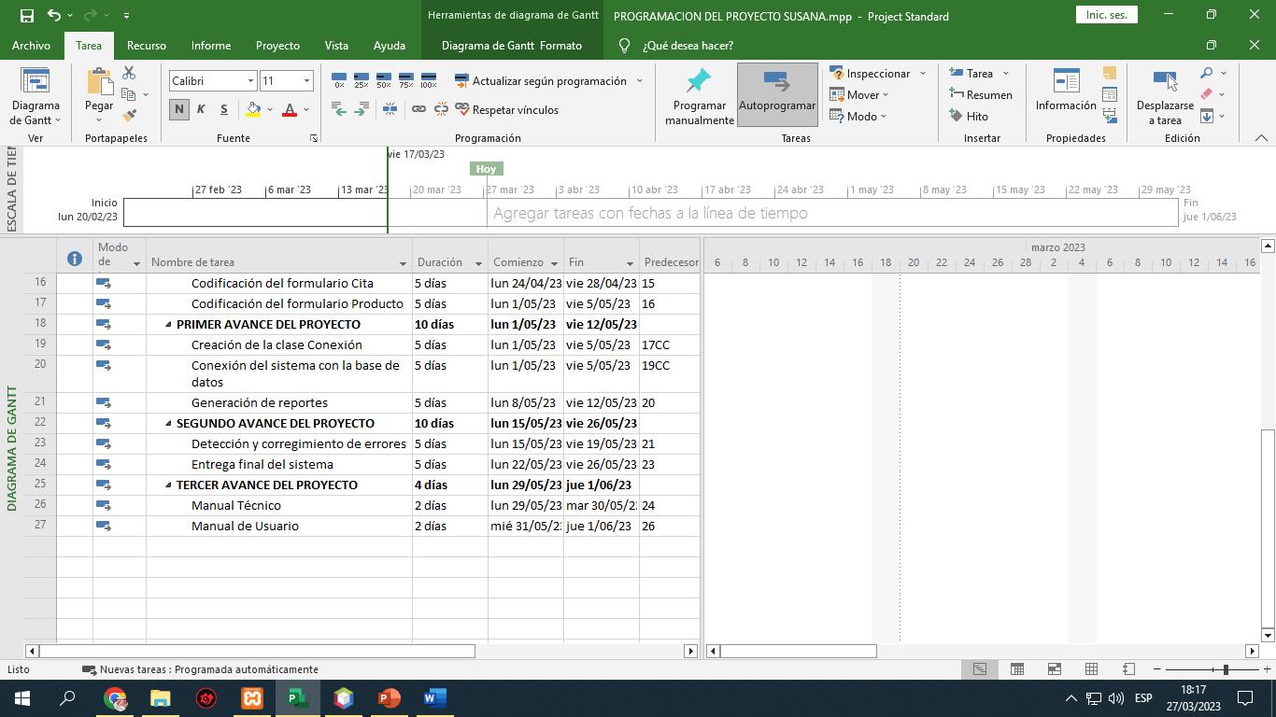

Slide 5
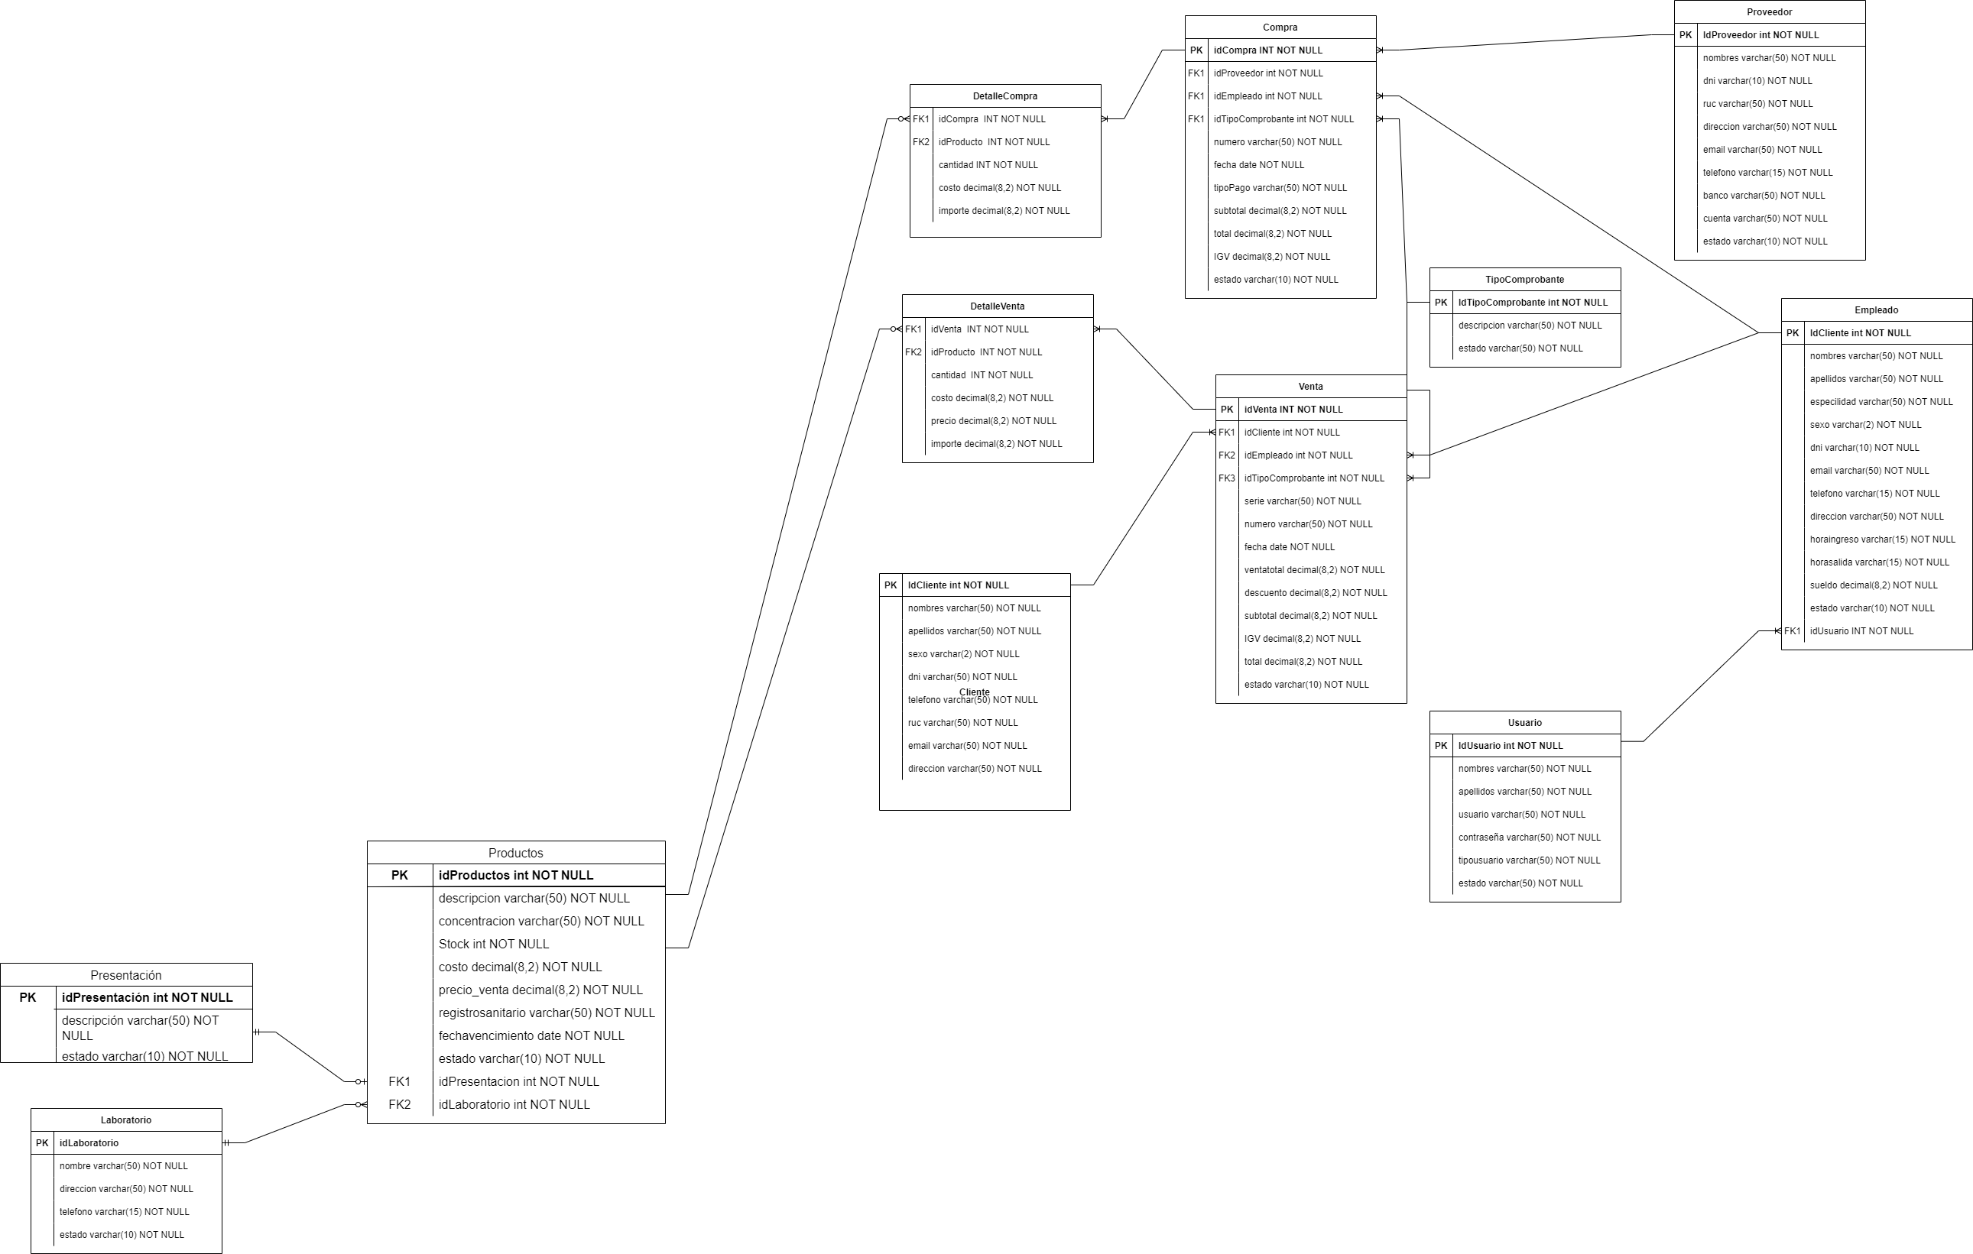
Diagrama de bases de datos (uml)

Slide 6

El Link del Repositorio GITHUB
https://github.com/susanaarbu/proyectobotica.git

